Slide 1
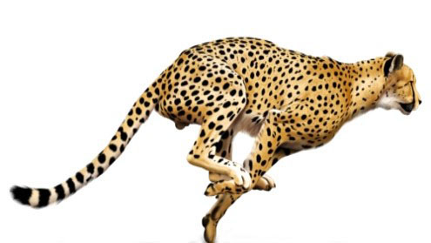
ΤΜΗΜΑ ΓΕΩΠΟΝΙΑΣ ΙΧΘΥΟΛΟΓΙΑΣ & ΥΔΑΤΙΝΟΥ ΠΕΡΙΒΑΛΛΟΝΤΟΣ,
ΠΑΝΕΠΙΣΤΗΜΙΟ ΘΕΣΣΑΛΙΑΣ
Εξέλιξη της ταχύτητας στους γατόπαρδους
– πλεονεκτήματα και μειονεκτήματα
Κωνσταντίνος Φειδάντσης
Βιολόγος – MSc, PhD

Slide 2
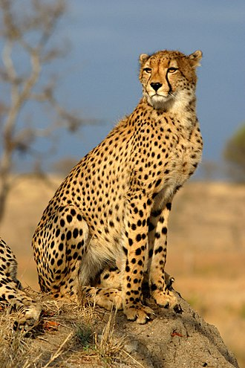
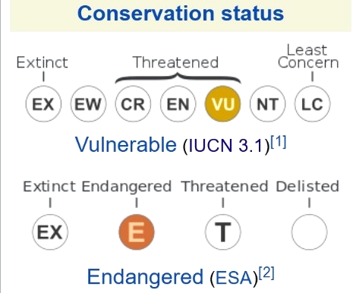
Τσιτάχ – Cheetah (Acinonyx jubatus)
μεγάλο αιλουροειδές
Αφρική και στο κεντρικό Ιράν
μικρό, στρογγυλεμένο κεφάλι, κοντό ρύγχος με μαύρες ραβδώσεις στο πρόσωπο
καστανό έως κρεμώδες λευκό ή ανοιχτόχρωμο τρίχωμα με ομοιόμορφα, στερεά μαύρα σημεία
το γρηγορότερο χερσαίο ζώο: 80 έως 128 km / h (με τη μέση ταχύτητα να καταγράφεται στα 93 και 98 km / h).
προσαρμογές
Βασίλειο: | Animalia
Φύλο: | Chordata
Κλάση: | Mammalia
Τάξη: | Carnivora
Υποτάξη: | Feliformia
Οικογένεια: | Felidae
Υποοικογένεια: | Felinae
Γένος: | Acinonyx
Είδος: | Acinonyx jubatus
ελαφριά κατασκευή
μακριά λεπτά πόδια
μακριά ουρά

Slide 3
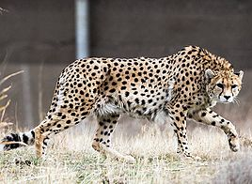
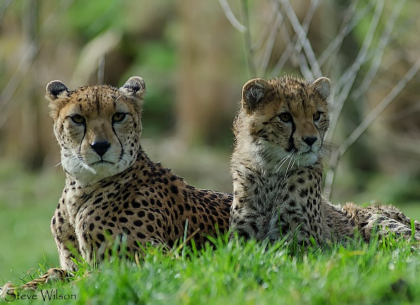
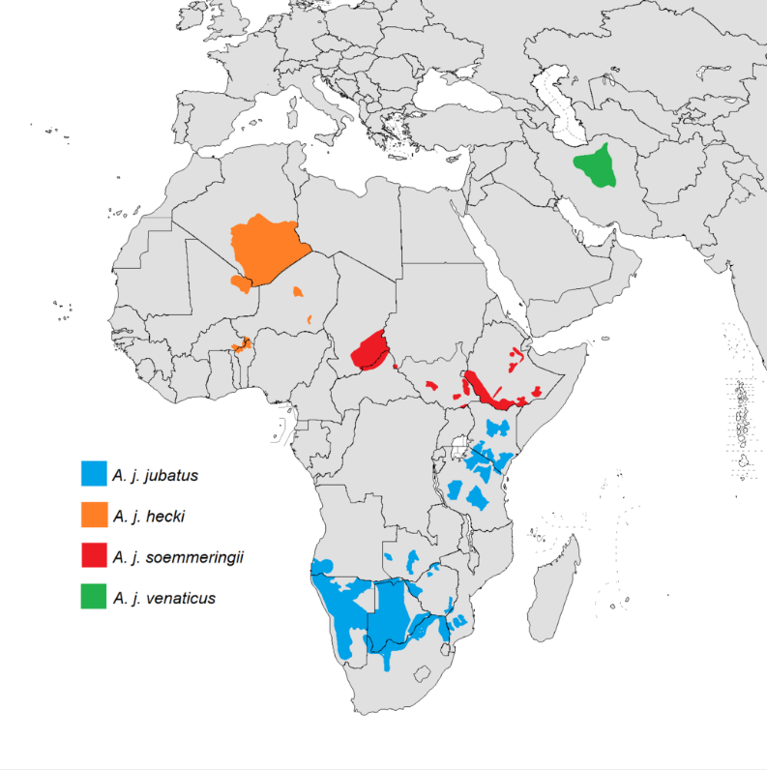
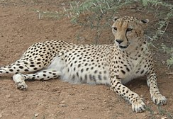
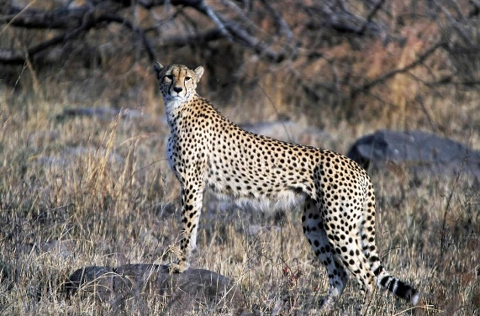
Τσιτάχ – Cheetah (Acinonyx jubatus)
Υποείδη - Εξάπλωση
Α. j. venaticus
A. j. hecki
A. j. soemmeringii
A. j. jubatus

Slide 4
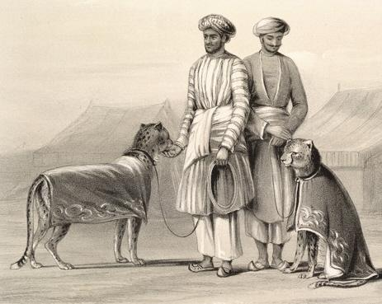
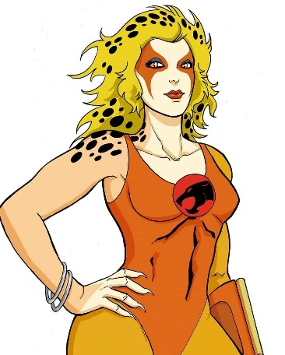
Τσιτάχ – Cheetah (Acinonyx jubatus)
Τέχνη

Slide 5
Τσιτάχ – Cheetah (Acinonyx jubatus)
Φυλογένεση - Εξέλιξη

Slide 6
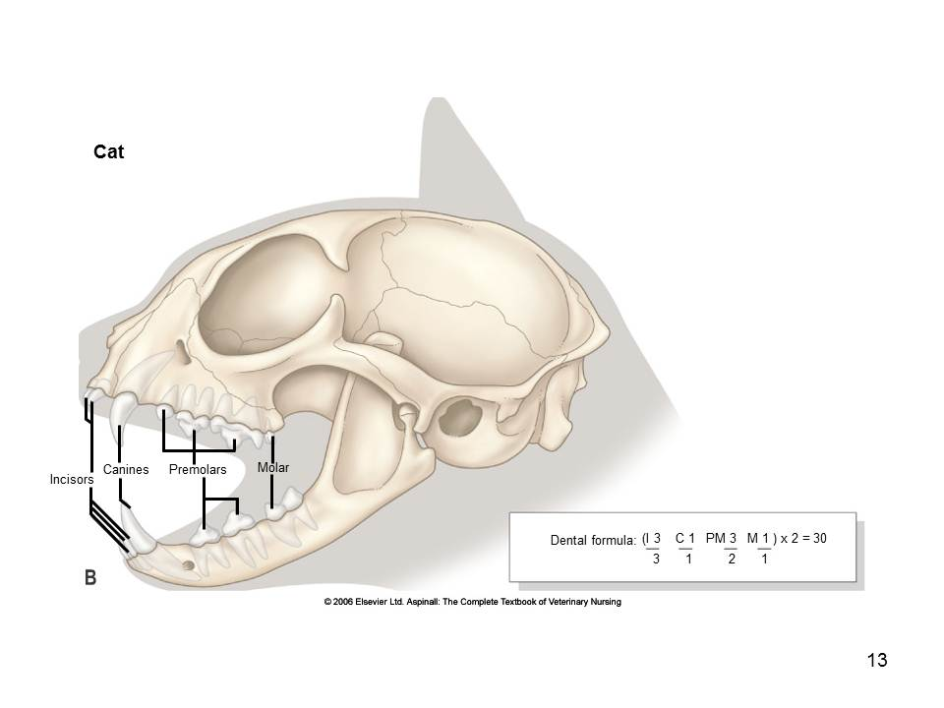
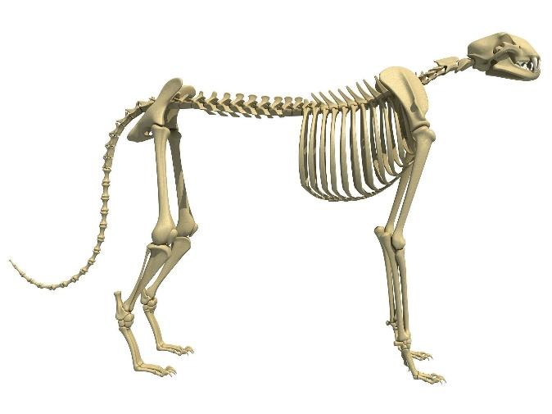
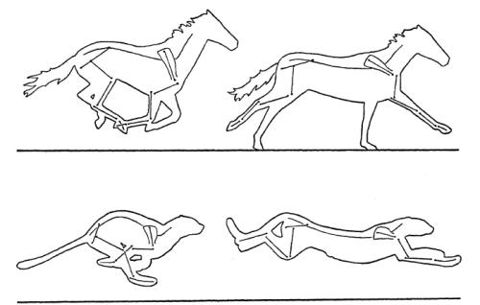
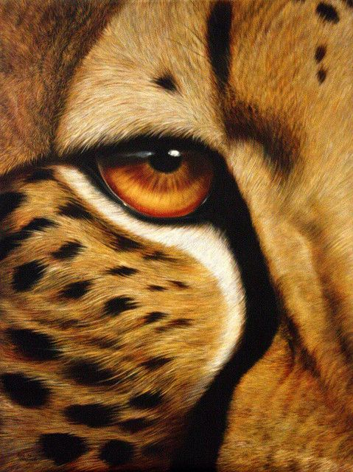
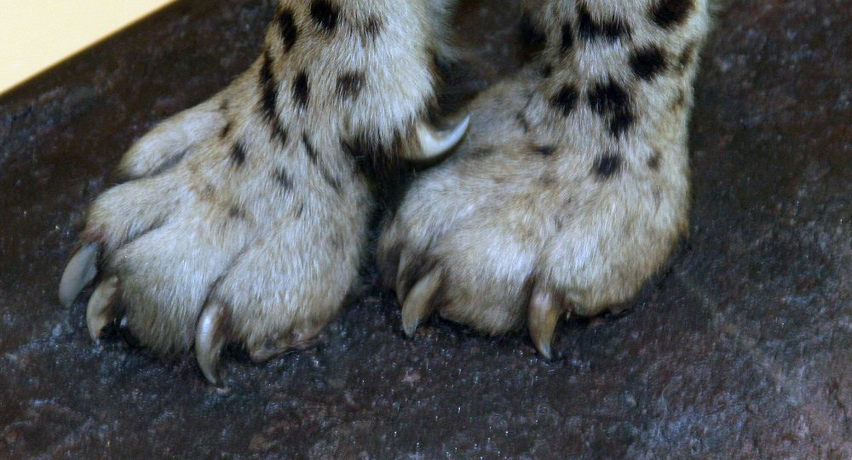
Τσιτάχ – Cheetah (Acinonyx jubatus)
Ανατομία - Μορφολογία
Τα αιχμηρά, στενά σαρκικά είναι μεγαλύτερα από αυτά των λεοπαρδάλεων και των λιονταριών: κατανάλωση μεγαλύτερης ποσότητας τροφής
Οι μικροί, επίπεδοι κυνόδοντες χρησιμοποιούνται για να δαγκώσουν το λαιμό και να ασφυκτιούν το θήραμα
Bite Force Quotient – BFQ: 119 (λιοντάρι: 112)
Τα άνω και κάτω δόντια δείχνουν εκτεταμένη επικάλυψη: σκίζουν αποτελεσματικά το κρέας
υψηλή συγκέντρωση νευρικών κυττάρων κέντρο των ματιών -μια οπτική σειρά (η πιο αποτελεσματική μεταξύ των αιλουροειδών): σημαντική όξυνση της όρασης
καμπύλα νύχια μερικώς ανασυρόμενα
μακριά και εύκαμπτη σπονδυλική στήλη (σε αντίθεση με τη σκληρή και κοντή σε άλλα μεγάλα αιλουροειδή)
μεγαλύτερη πρόσφυση με το έδαφος για επιτάχυνση

Slide 7
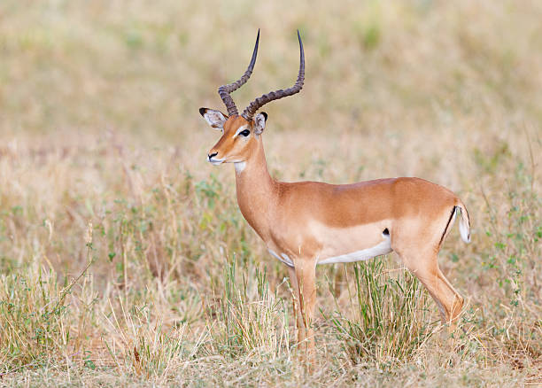
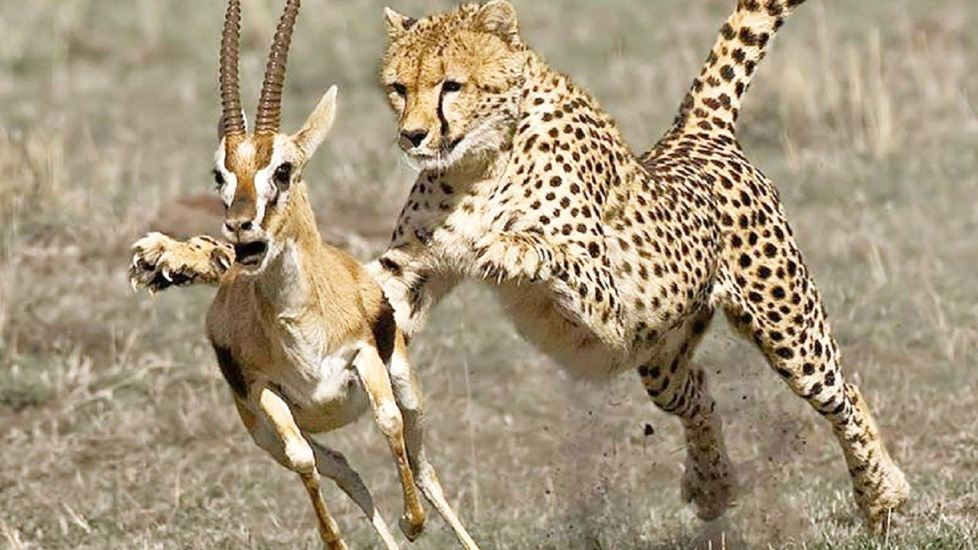
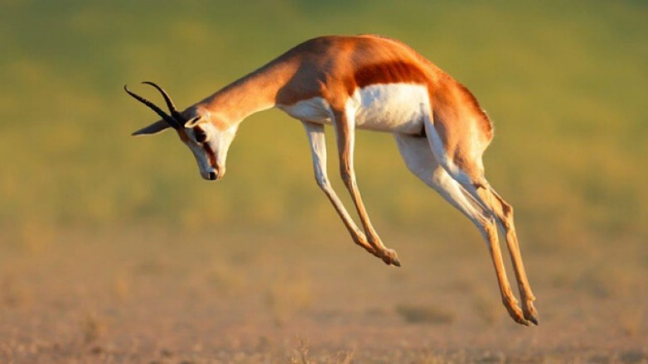
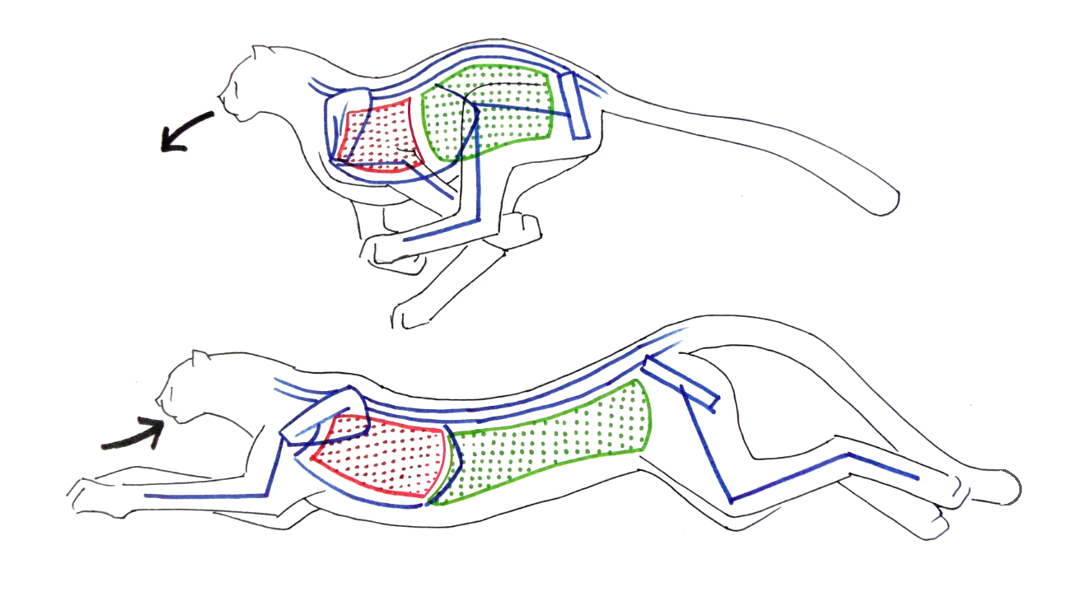
Τσιτάχ – Cheetah (Acinonyx jubatus)
Ικανότητα στο κυνήγι
μέγιστη ταχύτητα: 80 - 128 km / h
μειωμένο ιξώδες του αίματος σε υψηλότερες θερμοκρασίες: διευκολύνει τη ροή του αίματος και αυξάνει τη μεταφορά οξυγόνου
μέση θερμοκρασία μετά τα κυνήγι 38,6°C: υψηλές θερμοκρασίες δεν προκαλούν την εγκατάλειψη του κυνηγιού.
Impala
επέκταση της σπονδυλικής στήλης: + 76 cm στο μήκος του βήματος
Το ελαφρύ, βελτιωμένο σώμα: κατάλληλο για μικρές, εκρηκτικές εκρήξεις ταχύτητας, γρήγορη επιτάχυνση και ικανότητα εκτέλεσης ακραίων αλλαγών στην κατεύθυνση ενώ κινείται με υψηλή ταχύτητα
Αντιλόπες

Slide 8
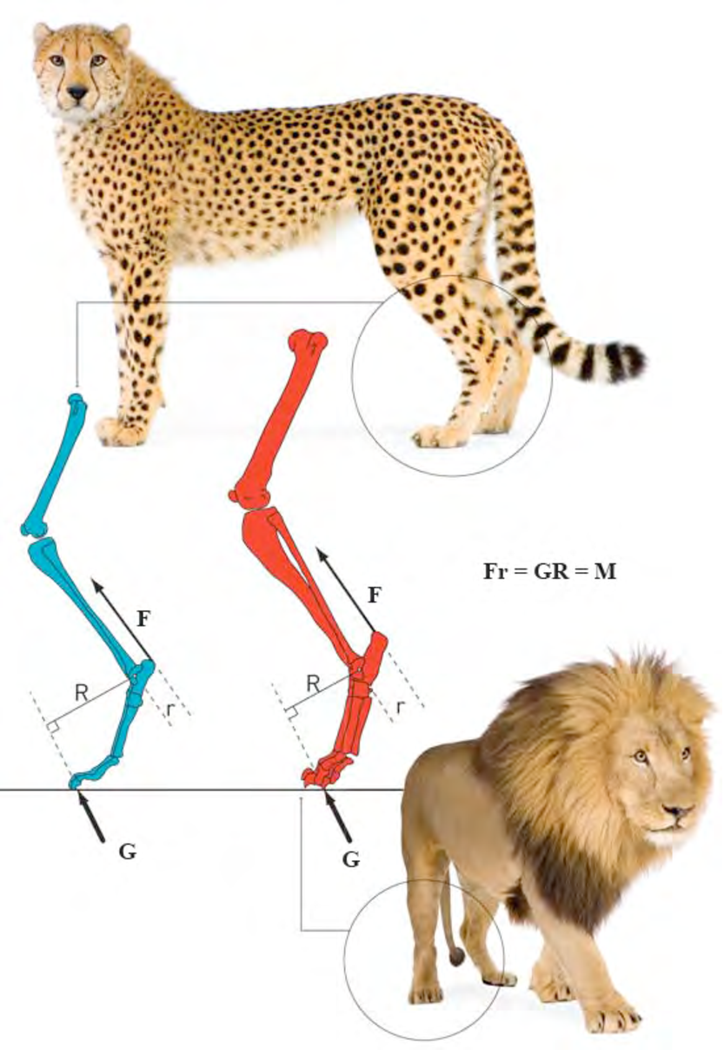
Τσιτάχ – Cheetah (Acinonyx jubatus)
Ικανότητα στο κυνήγι
F: δύναμη του
εκτατήρα μυ
Το μακρύ μπροστινό μέρος του ποδιού και το κοντό πέλμα του τσίτα του δίνουν μια πολύ υψηλή «σχέση μετάδοσης» (R / r) και επίτευξη ταχείας επιτάχυνσης σχετικά με το λιοντάρι
Μ: ισορροπία ροπής
R: βραχίονες ροπής
Οι μύες των μηρών είναι μεγάλοι
η κνήμη και η περόνη συγκρατούνται στενά μεταξύ τους
Μικρότερη πιθανότητα περιστροφής πίσω ποδιών
G: δύναμη αντίδρασης του εδάφους
μείωση απώλειας ισορροπίας

Slide 9
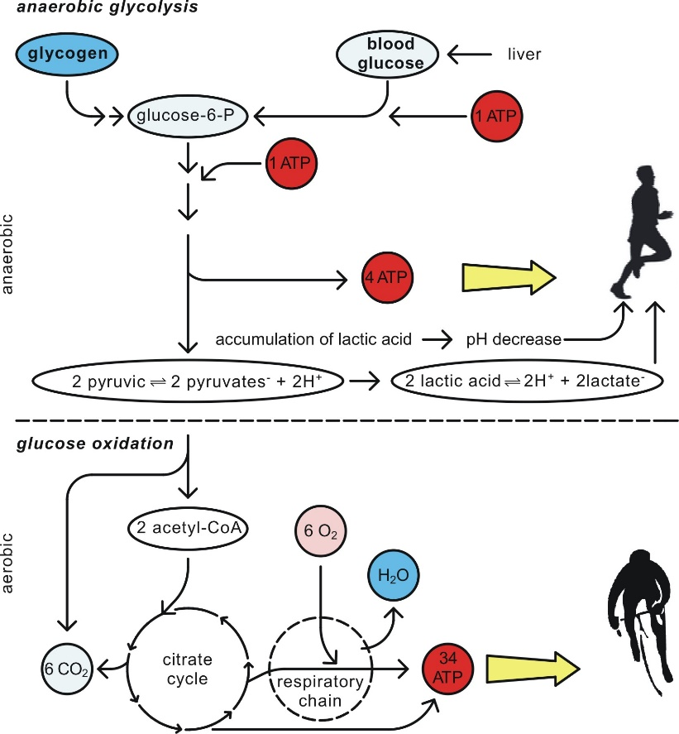
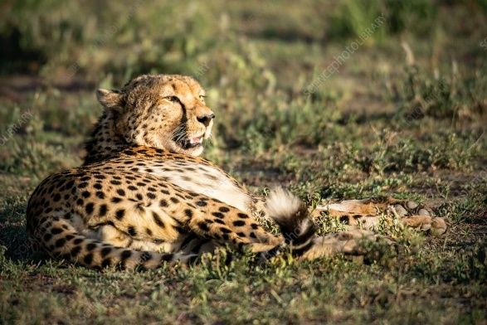
Τσιτάχ – Cheetah (Acinonyx jubatus)
Ικανότητα στο κυνήγι
Αλλά…
Συσσώρευση γαλακτικού οξέος στους μυς
μηχανισμός ασφαλείας που εμποδίζει τους μυς να τραυματιστούν

Slide 10
